Slide 1
2021/03/10
在 HTML 文件中，我們可用下列三種方法來列表：
無序列表（Unordered list）
有序列表（Ordered list）
定義列表（Definition list）

Slide 2
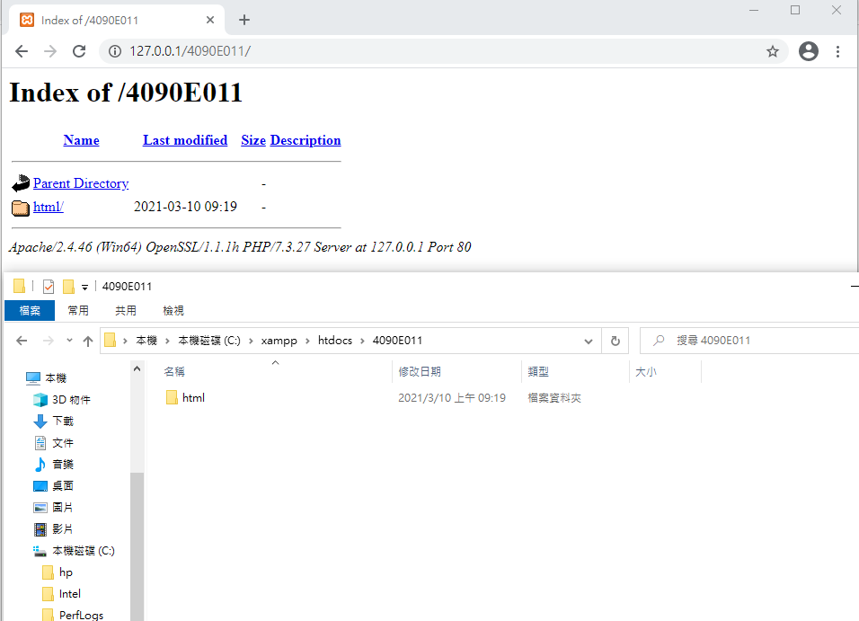
127.0.0.1運用

Slide 3
多階層 (巢狀式) 項目列表清單 (nested lists) https://www.fooish.com/html/list-ul-ol-li-dl-dt-dd-tag.html # HTML <ol> Tag https://www.w3schools.com/tags/tag_ol.asp Attributes(屬性) reversed(保留)==>暫時不用 start(從哪裡開始) type(類型)==> Specifies the kind of marker to use in the list 範例 https://www.w3schools.com/tags/tag_ol.asp HTML 圖片技術 https://i0.wp.com/sci101.news/wp-content/uploads/2019/03/6368778516367495958271247.jpg

Slide 4
第三章

Slide 5
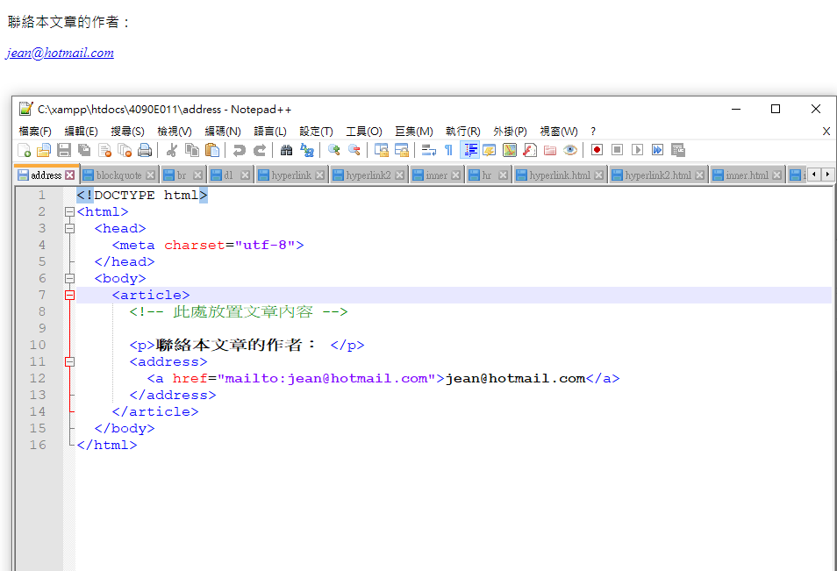

Slide 6
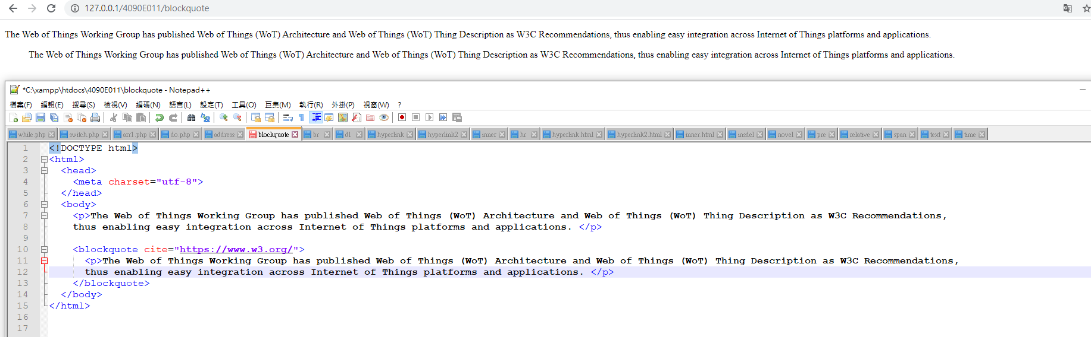

Slide 7
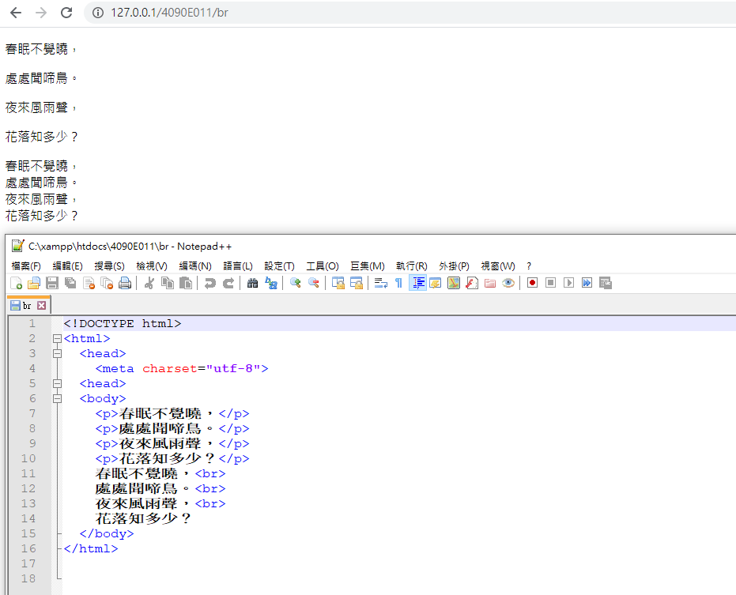

Slide 8
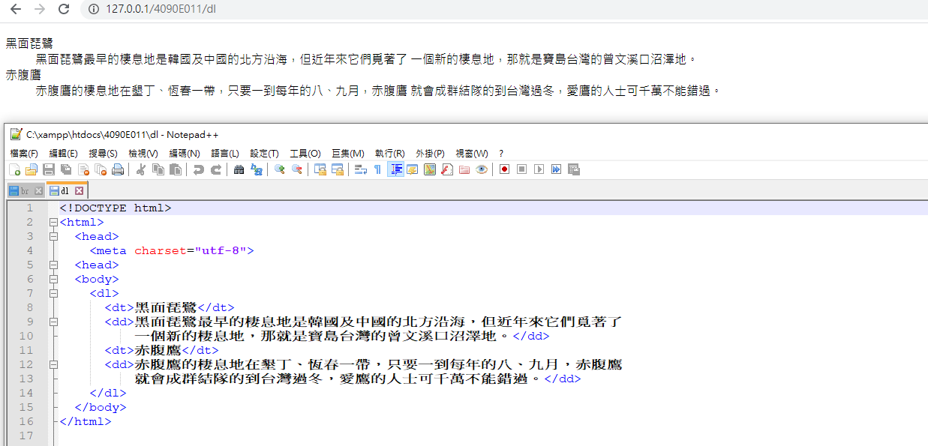
dt < 縮排> dd <_ _ 文字 >

Slide 9
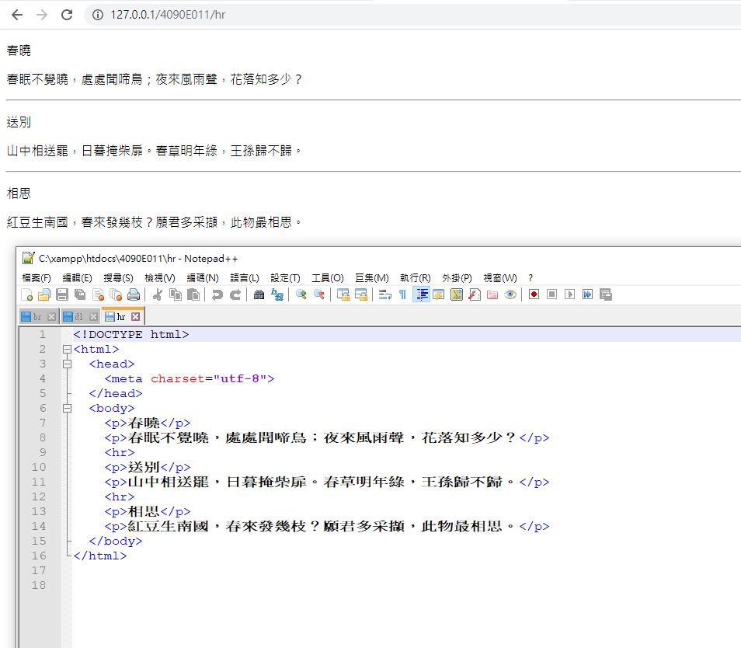
hr底線

Slide 10
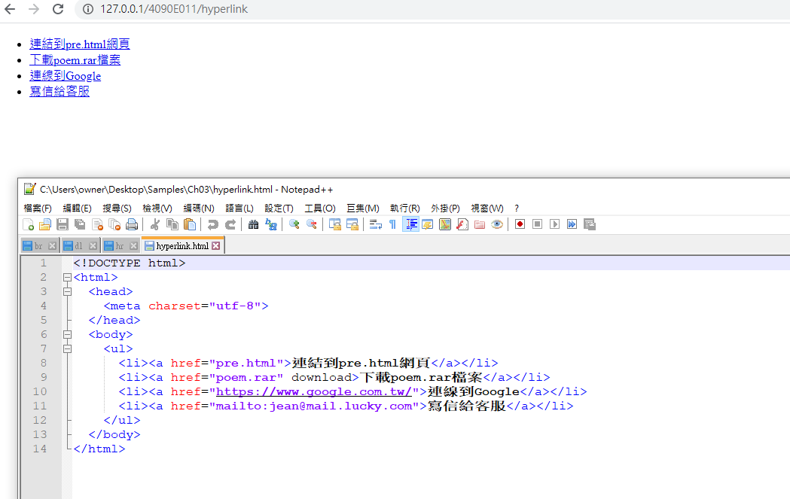

Slide 11
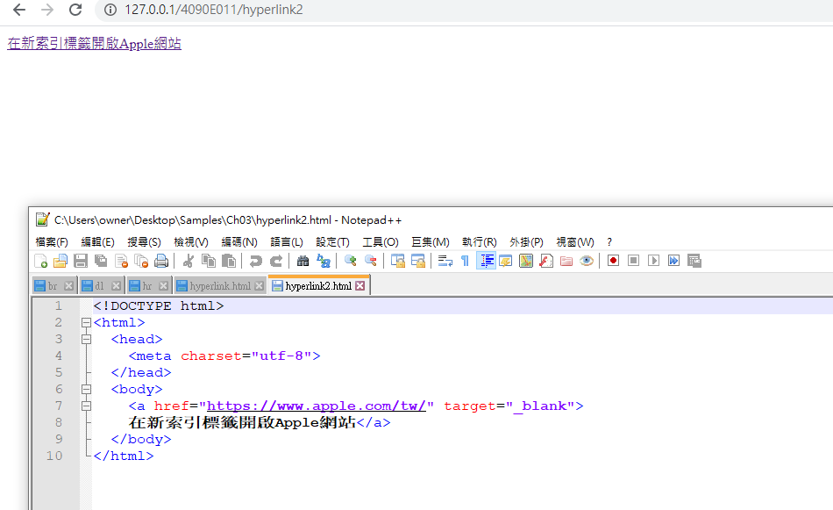
超連結

Slide 12
列表標籤
<ol> | 定义有序列表。
<ul> | 定义无序列表。
<li> | 定义列表项。
<dl> | 定义定义列表。
<dt> | 定义定义项目。
<dd> | 定义定义的描述。
<dir> | 使用 <ul> 代替它。
<menu> | 使用 <ul> 代替它。

Slide 13
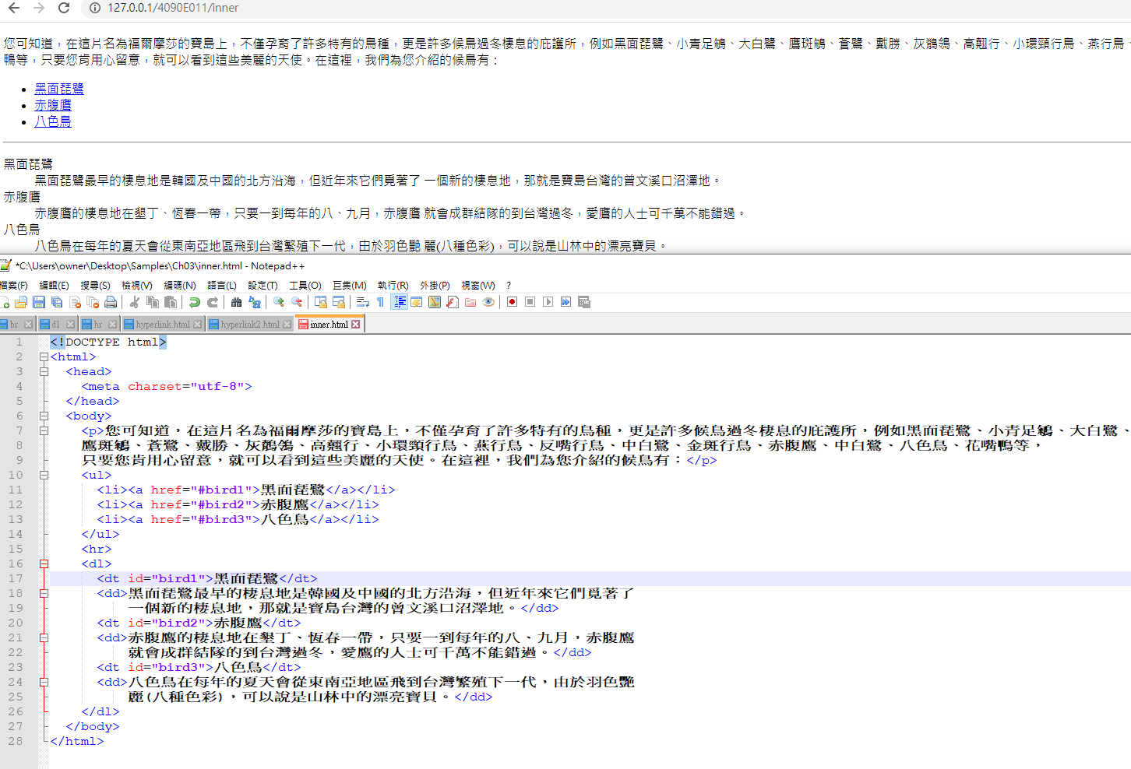

Slide 14
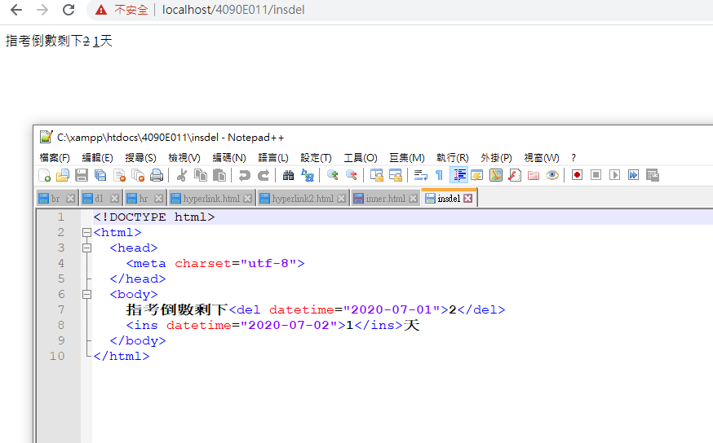

Slide 15
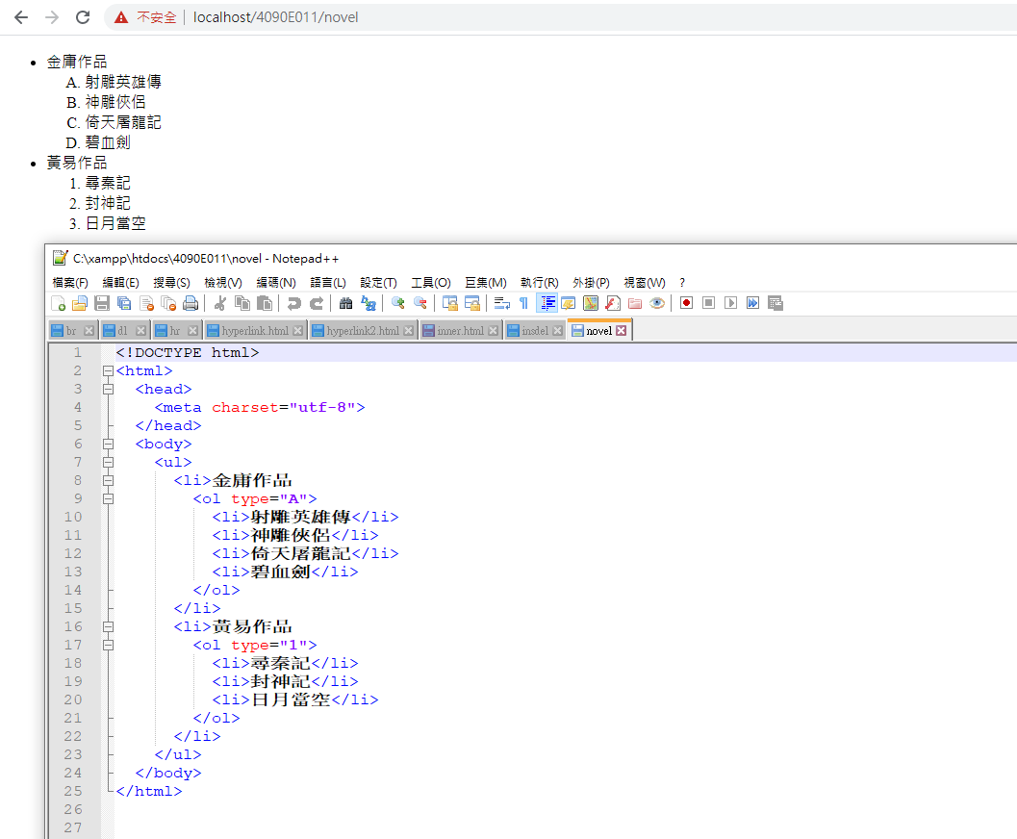

Slide 16
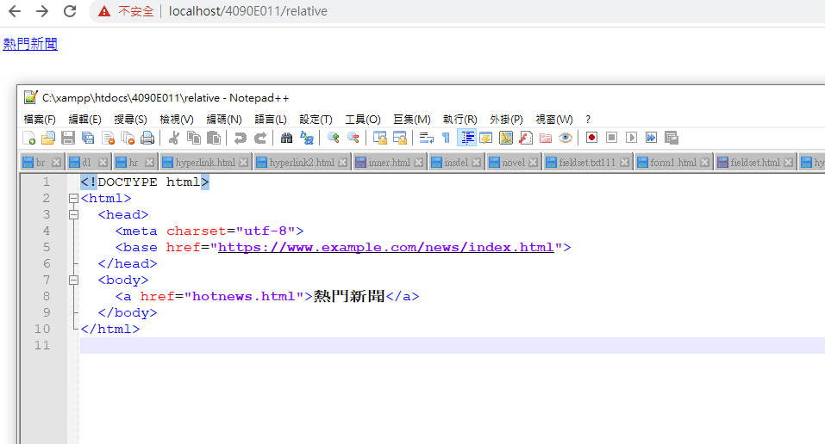

Slide 17
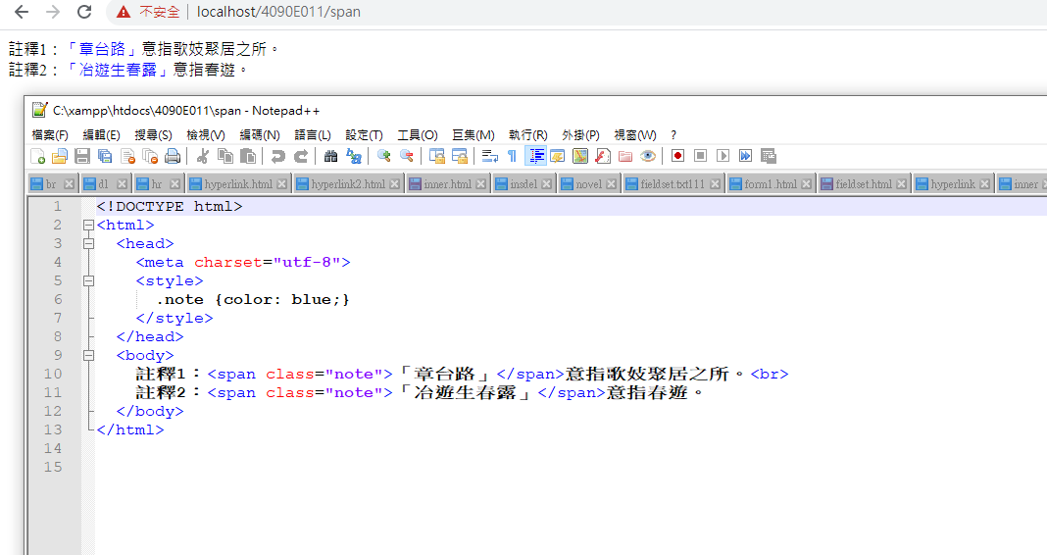

Slide 18
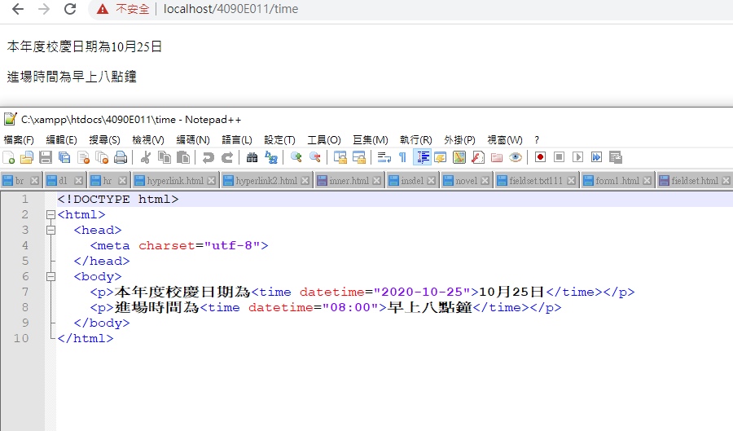

Slide 19
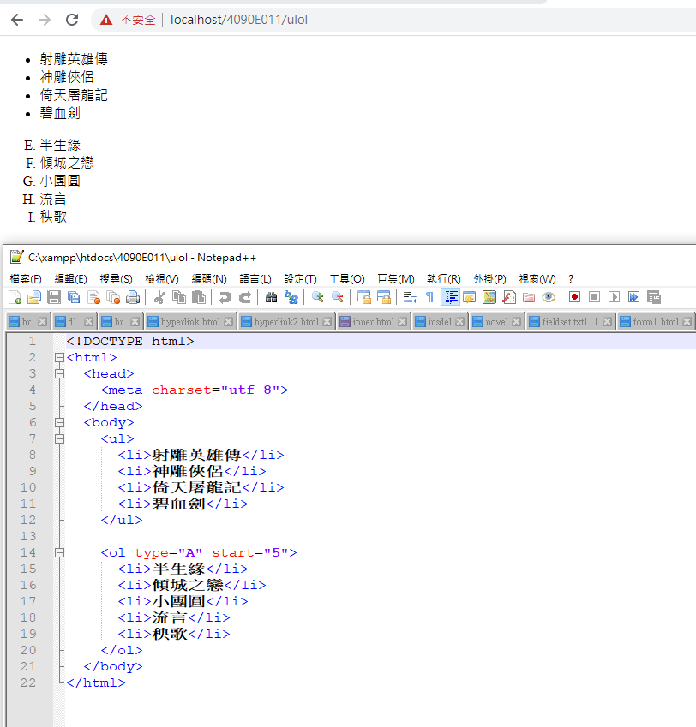

Slide 20
第四章

Slide 21
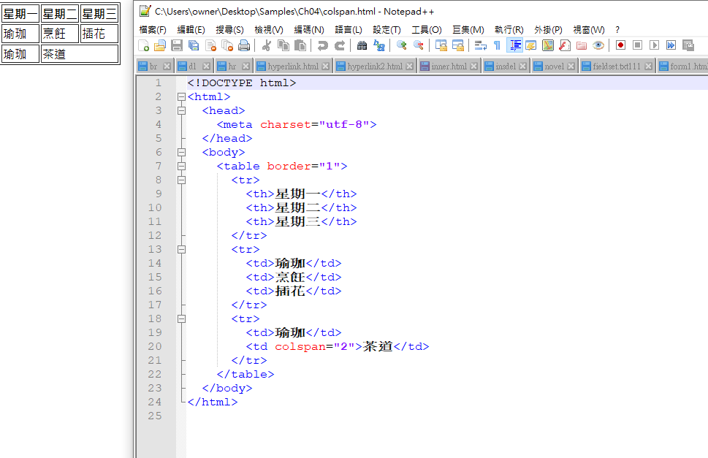

Slide 22
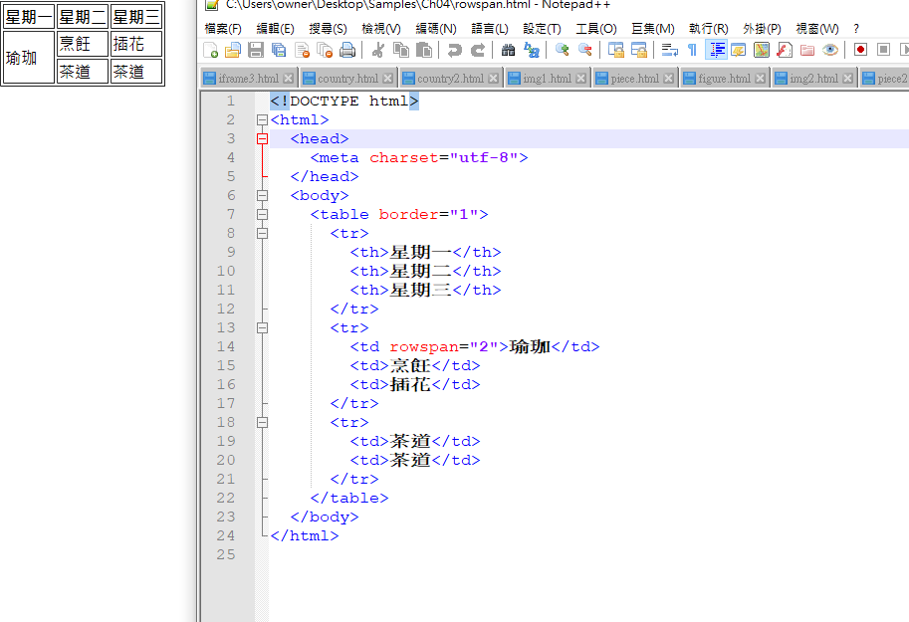

Slide 23
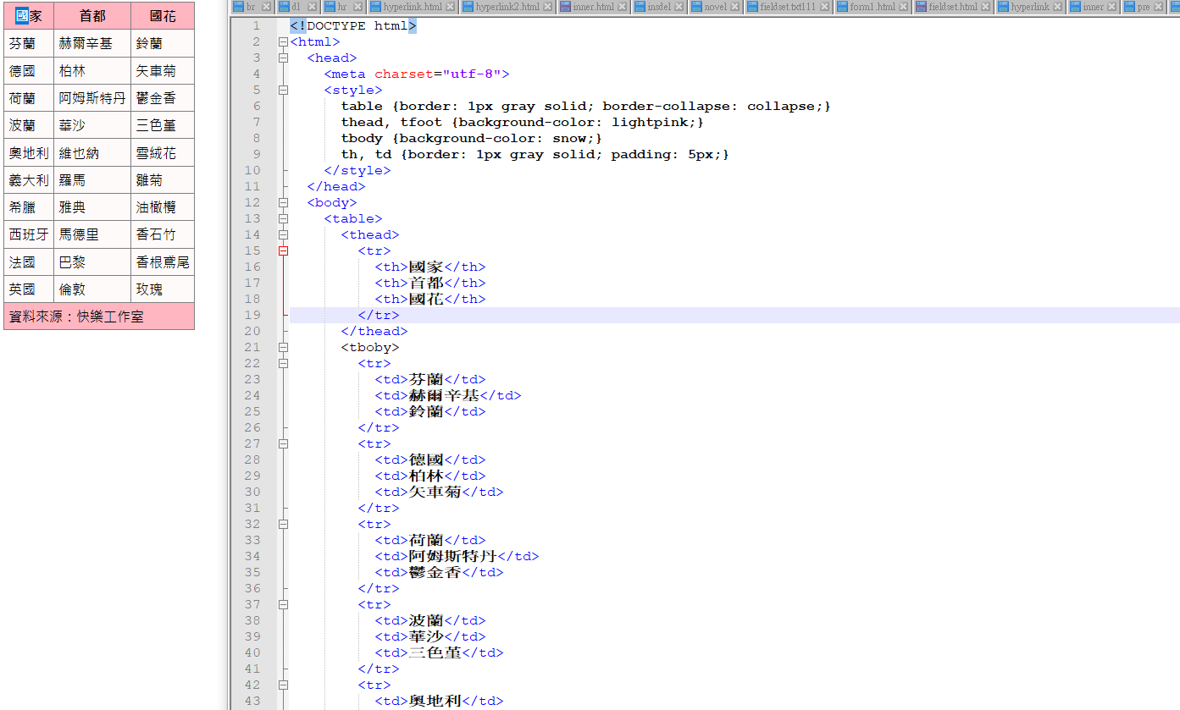

Slide 24
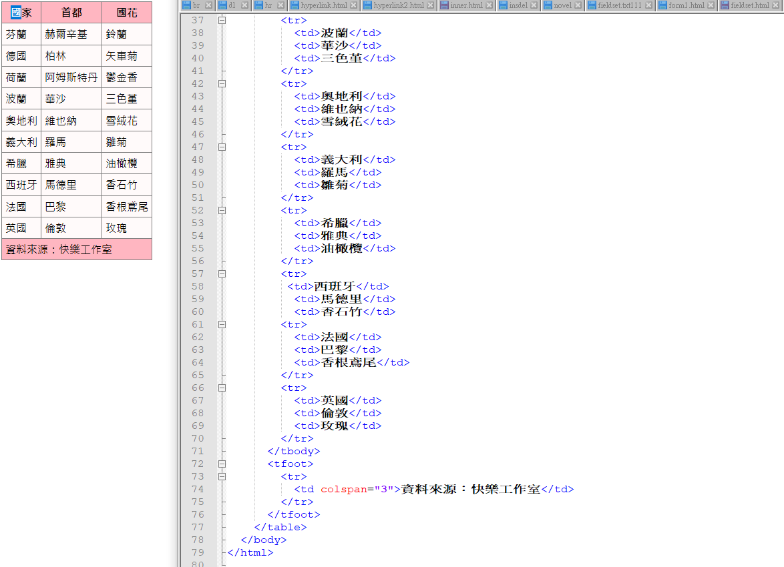

Slide 25
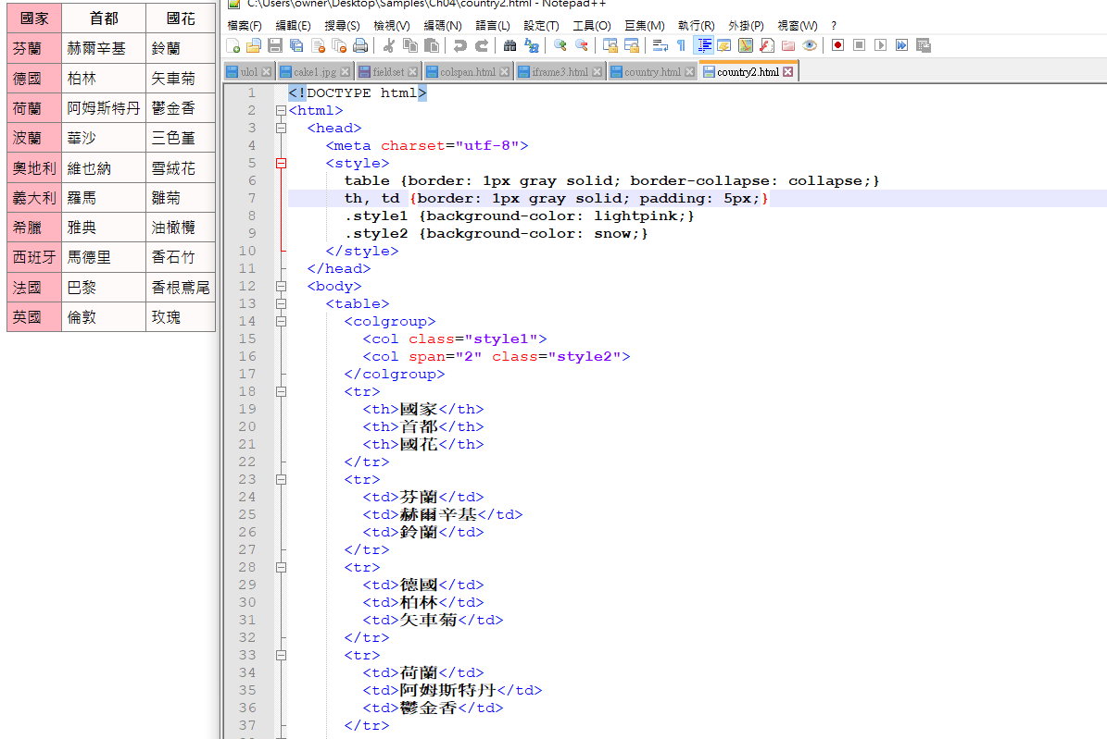

Slide 26
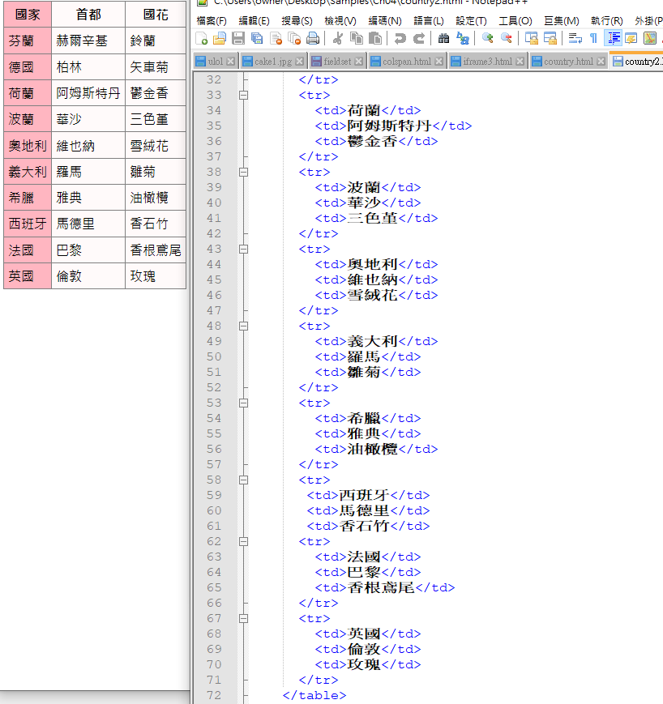

Slide 27
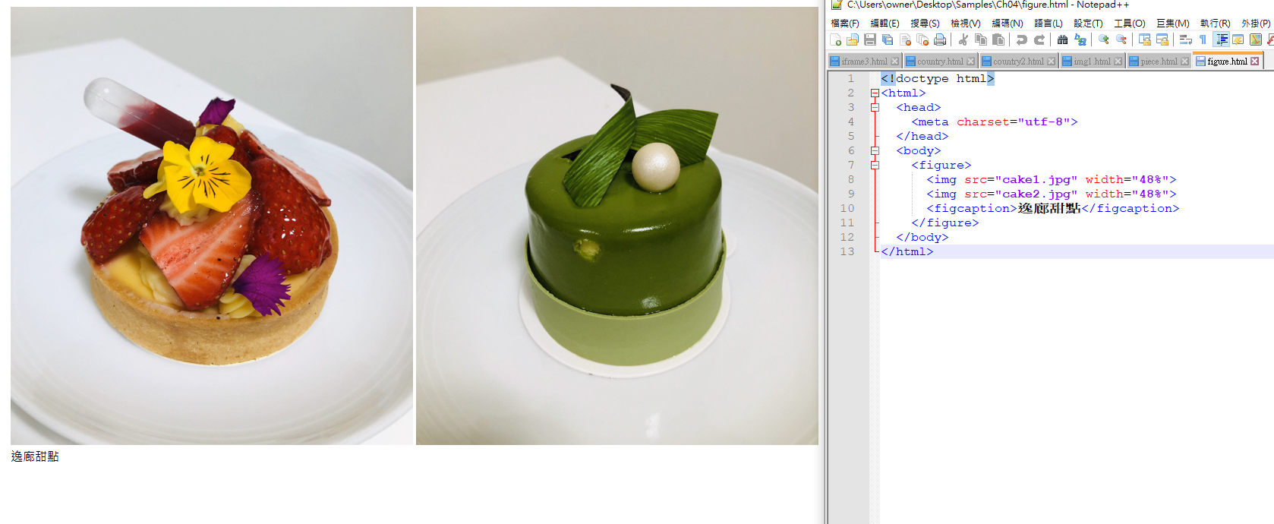

Slide 28
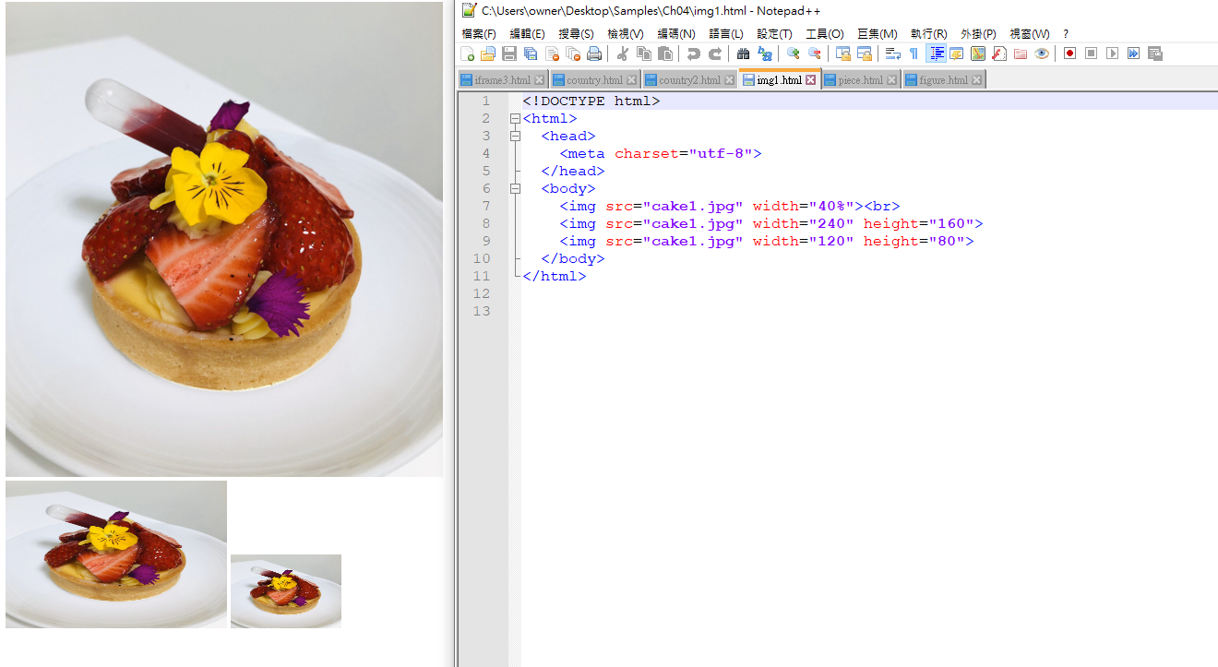

Slide 29
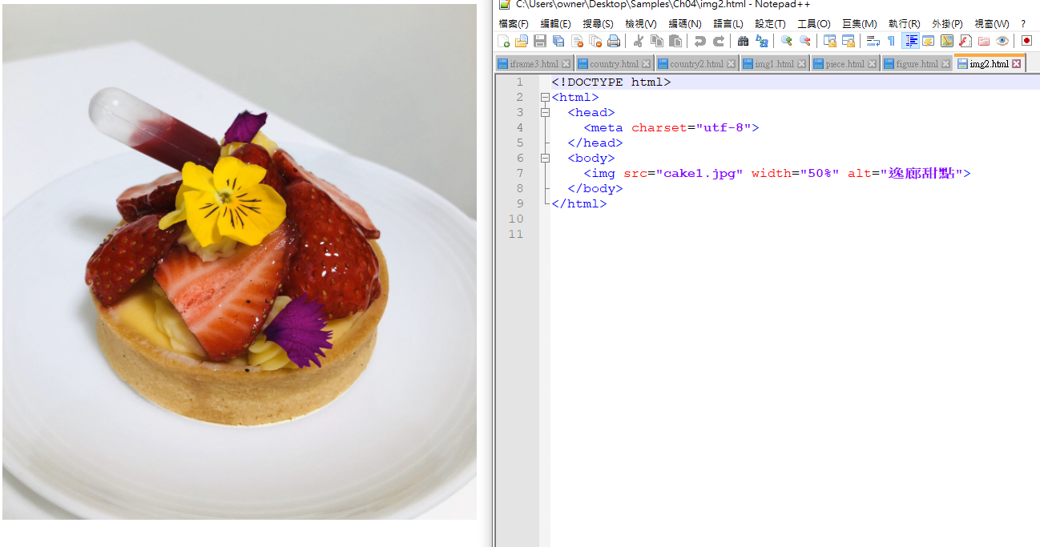

Slide 30
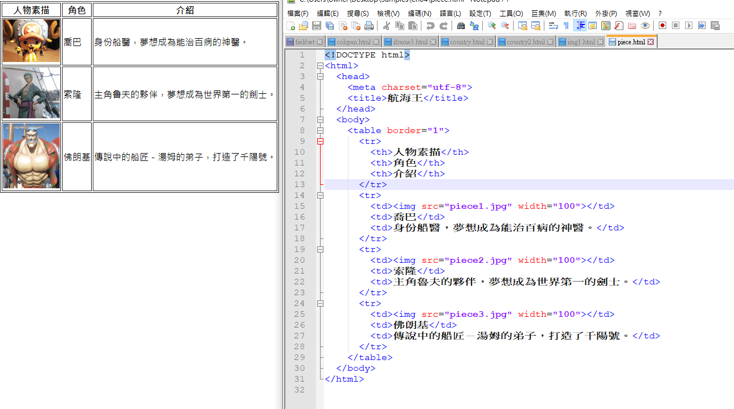

Slide 31
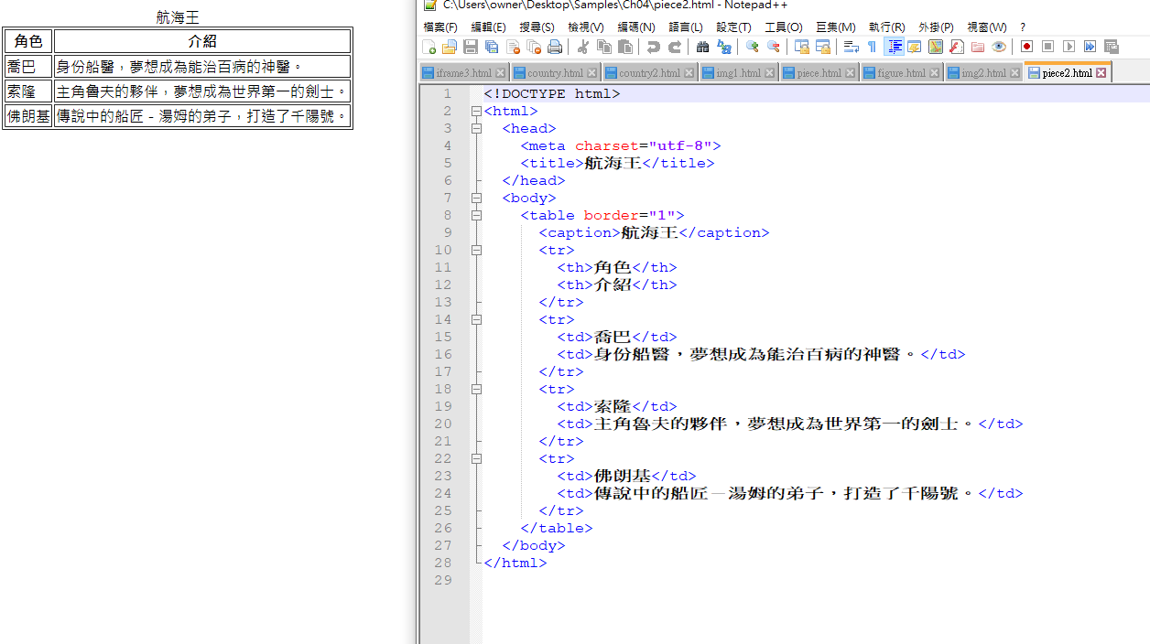

Slide 32
第五章

Slide 33
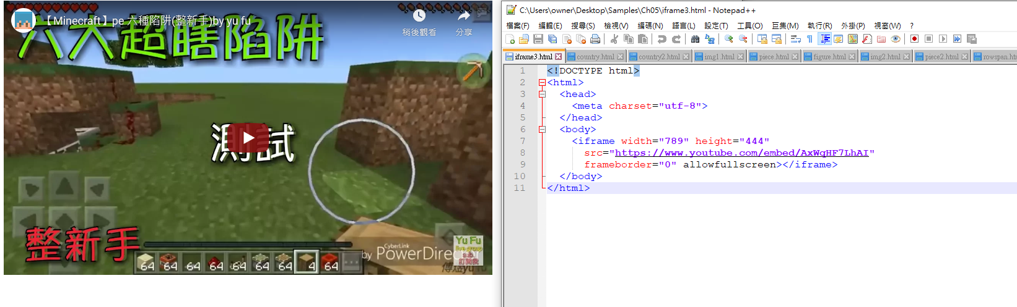

Slide 34
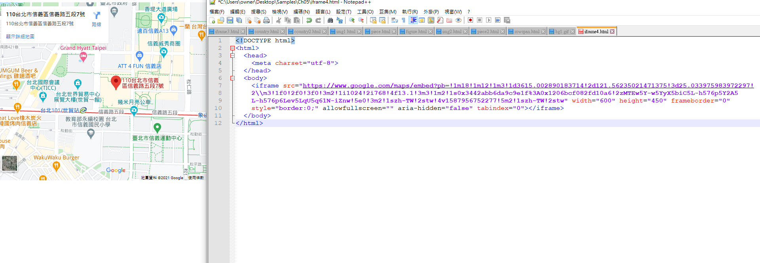

Slide 35
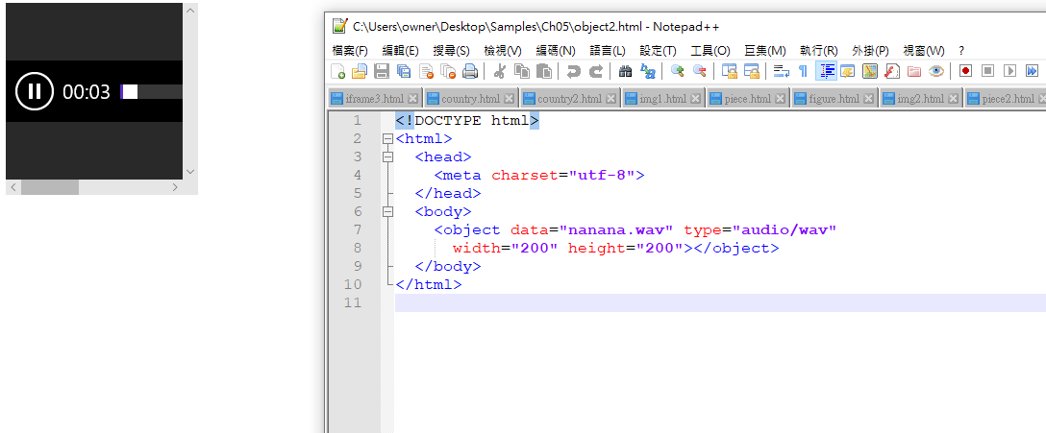

Slide 36
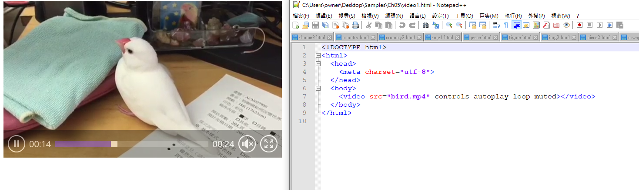
自動播放

Slide 37
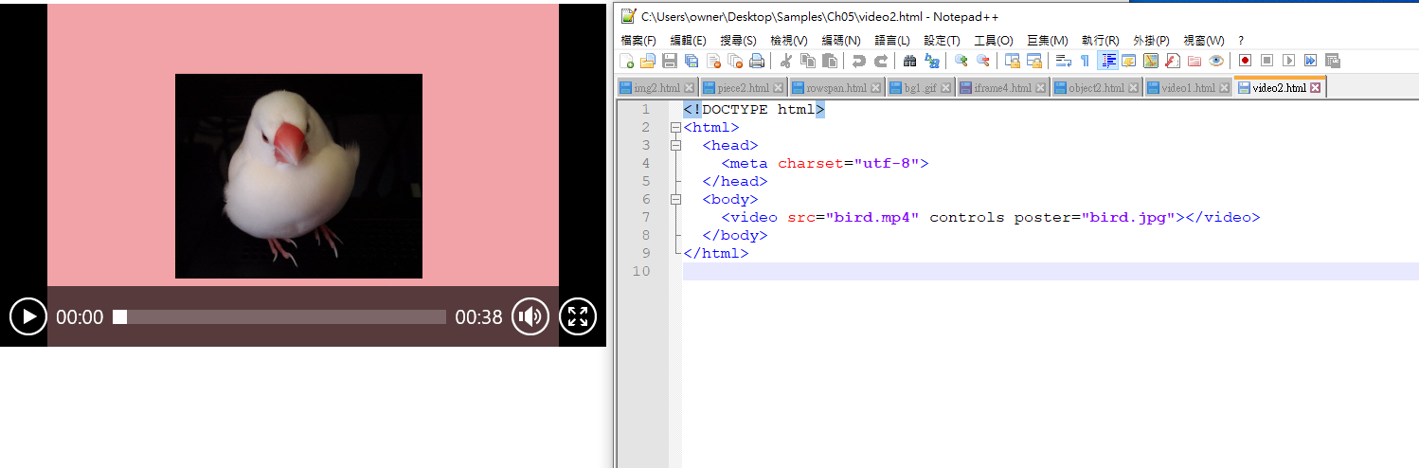
按開始才播放

Slide 38
第六章

Slide 39
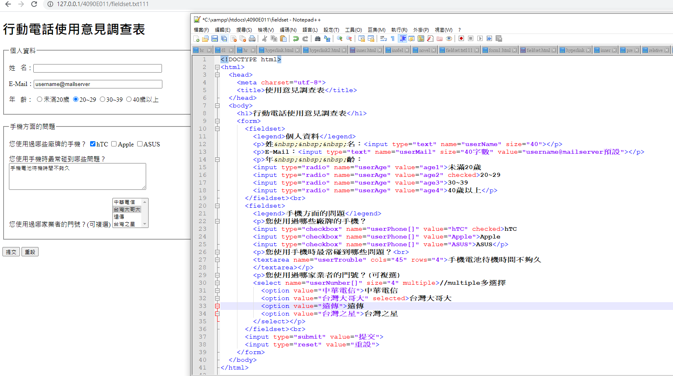
表單

